Slide 1

LLAVES DE ÉXITO EN LOS NEGOCIOS
Llaves del éxito: pueden definirse como conocimientos, acciones, características o atributos que le permiten a una persona alcanzar el éxito y que, en la mayoría de casos, determinan en gran medida el que pueda alcanzarlo.

Slide 2
INDICE
Rodearse de personas que tengan el éxito
Alejarse de personas limitadoras del éxito
Hacer lo que a uno le gusta
Pensar en grande
Actuar
Capacitarse constantemente
Capacitarse constantemente

Slide 3
RODEARSE DE PERSONAS FACILITADORAS DEL ÉXITO
Para alcanzar el éxito debemos saber rodearnos de personas que nos puedan ayudar en nuestro camino hacia el éxito, y que sean una influencia positiva para nosotros.

Slide 4

ALEJARSE DE PERSONAS LIMITADORAS DEL ÉXITO
Debemos saber rodearnos de personas que sean una influencia positiva para nosotros, pero a la vez, alejarnos de personas que puedan tener una influencia negativa en nosotros.
Por ejemplo, personas negativas que todo lo critican, que se paran quejando de todo, que son pesimistas para todo.

Slide 5
En ocasiones puede ser difícil alejarse de estas personas, pues podrían incluir familiares o amigos; en estos casos podríamos decidir no alejarnos de ellos, pero siempre teniendo cuidado con la influencia que ellos puedan ejercer en nosotros.

Slide 6
HACER LO QUE A UNO LE GUSTA
Para alcanzar el éxito, debemos hacer las cosas con pasión, y la mejor forma de lograr ello, es dedicándonos a hacer aquello que nos apasiona.
Por tanto, si queremos alcanzar el éxito, en primer lugar, debemos identificar qué es aquello que nos apasiona, que nos gusta mucho hacer, que haríamos si tuviéramos todo el dinero del mundo, o que haríamos aún sin que nadie nos pagara por ello.

Slide 7


Y, luego, una vez identificada nuestra pasión, dedicarnos a hacer aquello, montar un negocio sobre ello, y saber que el éxito y el dinero ya vendrán después.

Slide 8

PENSAR EN GRANDE
Otra de las claves del éxito consiste en pensar es grande, es decir, tener grandes aspiraciones, ponerse altos objetivos, apuntar a metas altas.
Aún cuando al principio pareciera poco realista pensar en grande, igual hacerlo; pensar en grande nos forzará a idear formas de llegar a lo más alto, y luego nos motivará para cumplir con nuestros objetivos.
Por ejemplo, si queremos iniciar un negocio, pensar en un negocio que tenga grandes posibilidades de que con el tiempo pueda convertirse en una gran empresa; si queremos invertir, aspirar a invertir en grandes proyectos.

Slide 9

ACTUAR
Muchas personas que cuentan con una buena idea, se toman todo el tiempo del mundo para analizar, investigar, prepararse o aprender, ya sea porque tengan miedo de fracasar y quieran anticiparse a todo, o porque no quieran que otros piensen que no saben mucho.
Pero al final, cuando por fin deciden poner en práctica su idea o aprovechar la oportunidad que se les ha presentado, ya es demasiado tarde o, lo que es peor, otros ya la tomaron.

Slide 10

CAPACITARSE CONSTANTEMENTE
Otro requisito para el éxito consiste en capacitarse constantemente, ya sea leyendo libros, tomando cursos, escuchando cintas, asistiendo a seminarios, buscando empresas o personas que nos capaciten y entrenen, etc.
Debemos capacitarnos constantemente para así poder identificar y aprovechar de la forma más eficiente posible las oportunidades que se presenten; pero sin irse al extremo de utilizar mucho tiempo en capacitarse y aprender, y poco tiempo en tomar decisiones y actuar.

Slide 11

PACIENCIA Y PERSEVERANCIA
Por último, otra de las claves del éxito consiste en tener paciencia y perseverancia; saber que el camino hacia el éxito es, por lo general, un camino largo, lleno de obstáculos, imprevistos y dificultades, y que, por más talento, conocimiento o preparación que posea una persona, si ésta no cuenta con paciencia y perseverancia, es poco probable que alcance el éxito.

Slide 12
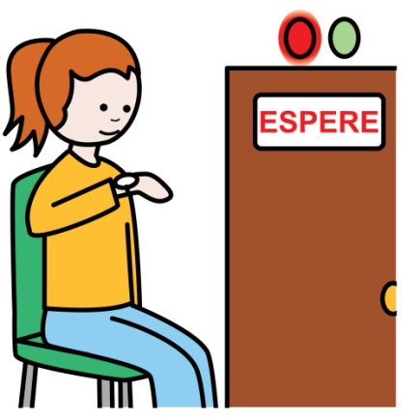
Por tanto, para alcanzar el éxito necesitamos paciencia y perseverancia para dar el primer paso hacia un camino largo, para recorrer lentamente dicho camino, y para sortear todo obstáculo, imprevisto o dificultad que pueda aparecer.
Paciencia y perseverancia para no abandonar el camino y seguir adelante pase lo que pase si es que tenemos la convicción de que es el camino correcto que nos permitirá alcanzar el éxito, no sin antes haber agotado todas las posibilidades.

